Slide 1
Aula 1 – começando pelo presente
Prof. Adjardo Lobo loboemingles.com

Slide 2
O conceito por trás do curso
1 – Foco no objetivo da sua fala. Como se afirma algo? Como se nega ou faz uma pergunta? 2 – Mais liberdade (e também responsabilidade) para os alunos se desenvolverem por conta própria e no ritmo que acharem mais adequado. 3 – Entender como a língua funciona, não apenas frases prontas para situações específicas
Prof. Adjardo Lobo loboemingles.com

Slide 3
O professor
Meu nome é Adjardo Lobo. Fui professor de inglês por 3 anos em Fortaleza-CE e passei por 2 dos cursos mais famosos do país assim como por uma das escolas mais respeitadas do país, que iniciava seu projeto bilíngue na época. Hoje, moro na Alemanha, cursando uma faculdade totalmente em inglês enquanto aprendo a língua Alemã em conjunto.
Prof. Adjardo Lobo loboemingles.com

Slide 4

Sem mais delongas...
Imagine a seguinte situação: você fez um curso de inglês por alguns meses. Viaja para a Disney, pronto para praticar todo seu conhecimento, mas...
“Hello, there, buddy! What can I do for you?”
…Você não faz a menor ideia do que esse personagem (que não é o rato mais famoso do planeta, só é parecido) acabou de dizer. Essa frase não estava no livro do seu curso!
Prof. Adjardo Lobo loboemingles.com

Slide 5

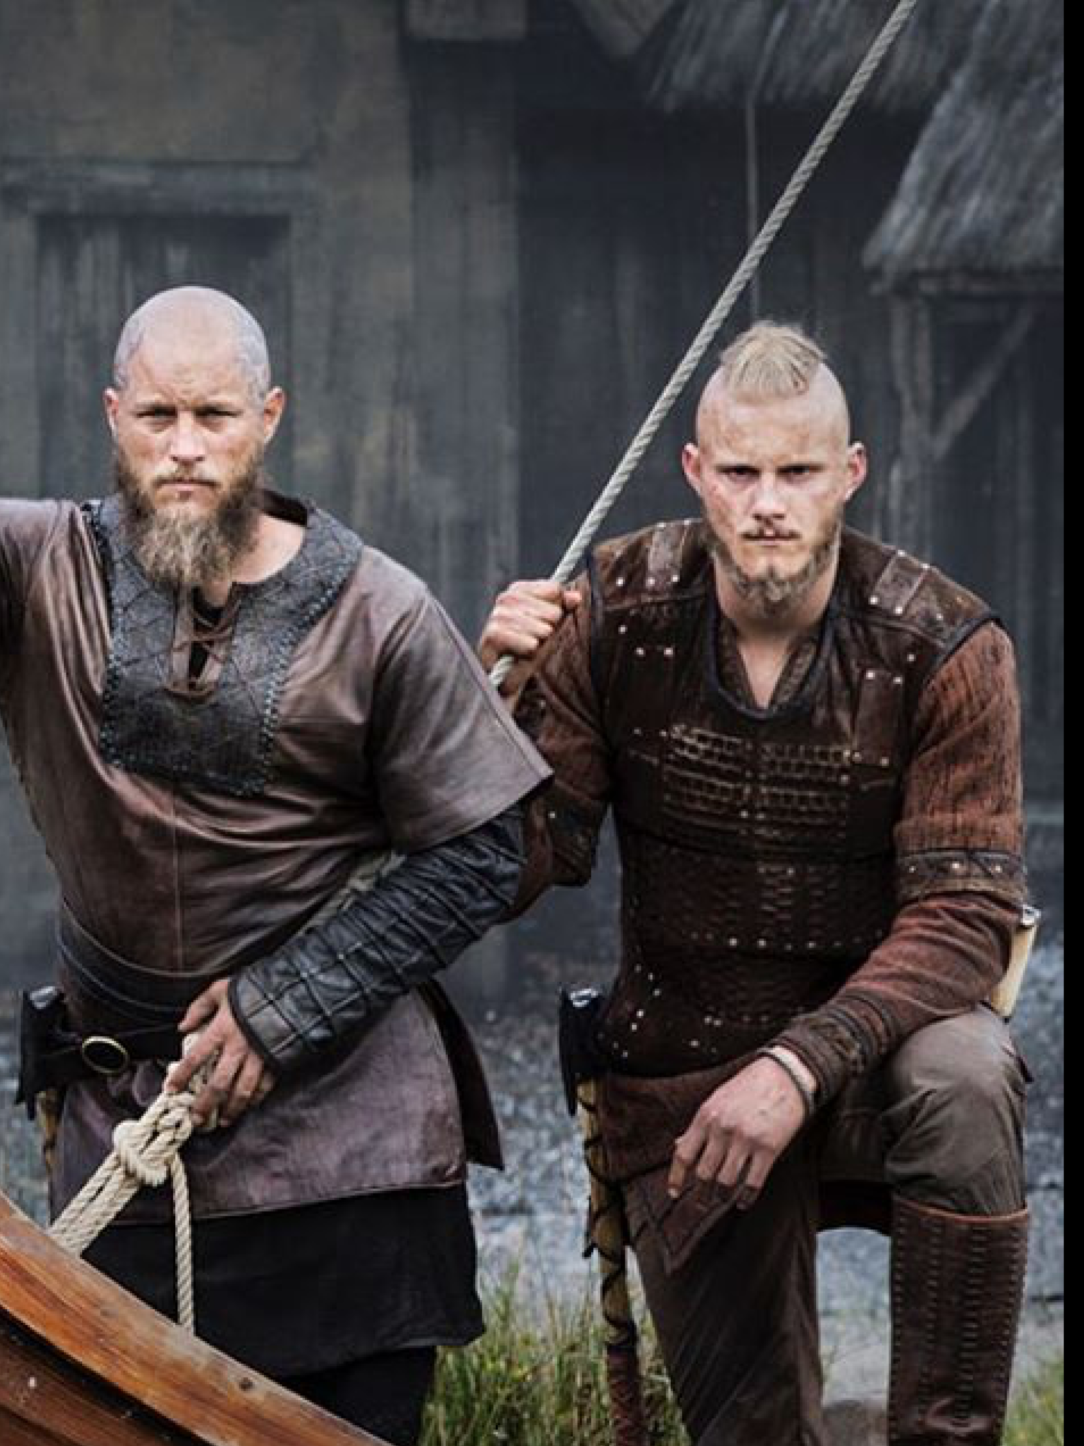
Neste curso, vou te ensinar não a decorar frases, mas sim como construí-las. Assim, toda vez que você aprender uma palavra nova, seja em um filme ou série, você vai poder usa-la imediatamente, pois já sabe como o resto da frase deve ser montada. A mesma lógica que esses caras usaram...
P.S: Me refiro aos saxões e Vikings reais, que inventaram a língua inglesa, não os atores., tá bom?
Prof. Adjardo Lobo loboemingles.com

Slide 6
Objetivos
1 – aprender como montar uma frase afirmativa em inglês 2 – aprender como montar uma frase interrogativa em inglês 3 – aprender como montar uma negativa em inglês 4 – Evoluir o vocabulário AOS POUCOS nessa 1ª aula 5 – aprender a diferença de “a/an “
Prof. Adjardo Lobo loboemingles.com

Slide 7
Objetivo 1 – frases afirmativas
PORTUGUÊS : pessoa + verbo + complemento EX: Eu como 35 sanduíches
No inglês é IGUAL EX: I eat 35 sandwiches
Pessoa
Person
verbo
Verb
complemento
Complement

Slide 8
OBJETIVO 1 – FRASES AFIRMATIVAS
MODELO : PERSON + VERB + COMPLEMENT
VERB EAT (“ITI”/ COMER)
COMPLEMENT
SANDWICH(“SENDWITCH”/ SANDUÍCHE)
CAKE (“QUEIK”/ BOLO) CHOCOLATE (“TCHOCOLATE”/(acho que nem precisa) APPLE (“ÉPÔU” / MAÇÃ)
PERSON (PRONOUNS) I (SOM : “AI” / SIGNIFICADO: EU) YOU ( “IUU” / VOCÊ , VOCÊS) WE (“UII” / NÓS) THEY (“DEI” / ELES ou ELAS)
*Sim, está faltando gente aqui. Falamos disso depois

Slide 9
Objetivo 1 – frases afirmativas
I EAT SANDWICH (EU COMO SANDUÍCHE)
YOU EAT CAKE (VOCÊ COME BOLO) THEY EAT APPLE (ELES/ELAS COMEM MAÇÃ) WE EAT CHOCOLATE (NÓS COMEMOS CHOCOLATE)
Preste atenção em duas coisas: Primeiro, perceba que o verbo não muda. Isso é diferente (e BEM mais simples) do português. Segundo, se você entender como se monta uma frase, você pode aprender qualquer palavra nova e só colocar no lugar certo. Você sabe o que significa popcorn, por exemplo? Onde colocaria?

Slide 10


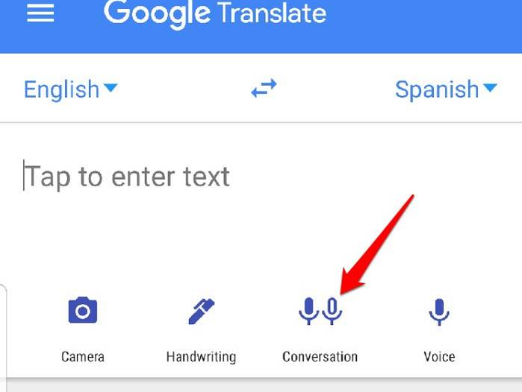
Antes de continuarmos
Um exercício que você deve fazer com frequência: Escolha algumas palavras novas (ALGUMAS, como umas 3. Não queira aprender 87 palavras de uma vez só!) e insira elas nas frases que já sabe montar. Para verificar como anda a sua pronúncia, baixe o app do Google tradutor no seu celular. Use a função “conversa” e pratique suas frases falando ao microfone. Se sua pronúncia estiver boa, o app vai entender o que falou e vai escrever na tela (traduzindo ao mesmo tempo)

Slide 11
Objetivo 1 – frases afirmativas
Vamos testar se você captou a ideia do método. Mais um verbo e mais alguns complementos. Tente criar frases novas usando o modelo “PERSON + VERB + COMPLEMENT”
VERB DRINK (“DRINK” / BEBER)
COMPLEMENTS WATER( “UÓTER” / ÁGUA) BEER (“ BIERR” / CERVEJA) JUICE (“DJUCI” / SUCO)

Slide 12
Objetivo 1 – frases afirmativas
Algumas frases que você pode ter criado com o verbo DRINK(BEBER) e com os complementos do slide anterior: - You drink juice (você bebe suco) - I drink water (eu bebo água) - We drink beer (nós bebemos cerveja)
Daqui sai uma oportunidade de aumentarmos o nível das nossas frases. Começando pela regra dos ADJETIVOS em inglês. Usando BEER (“bierr” / cerveja) como exemplo. We drink beer (nós bebemos cerveja) We drink COLD beer (nós bebemos ceveja GELADA) No inglês os ADJETIVOS (qualquer característica da coisa ou pessoa) vem antes da palavra, ao contrário do português. Atenção para a posição em que COLD(“CÔLD” /GELADO, FRIO) ocupa na frase em inglês em comparação com GELADA em português. Os dois se referem a cerveja.

Slide 13
Objetivo 1 – frases afirmativas
Então. Nós temos o modelo “PERSON + VERB + COMPLEMENT” e agora sabemos que os ADJETIVOS devem vir antes da coisa/pessoa a que se referem.
COMO USAR ADJETIVOS BEER (“BIERR” / CERVEJA) COLD BEER ( “ CÔLD BIERR”/ CERVEJA GELADA) I DRINK COLD BEER (EU BEBO CERVEJA GELADA)
Sabendo disso, eis a palavra BIG (“BÊG” / GRANDE). Como você poderia colocar esse adjetivo nas frases que já construímos até aqui? (algumas possíveis respostas no próximo slide).

Slide 14
Objetivo 1 – frases afirmativas objetivo 5 – a/an
I EAT SANDWICH (EU COMO SANDUÍCHE)
YOU EAT CAKE (VOCÊ COME BOLO) THEY EAT APPLE (ELES/ELAS COMEM MAÇÃ) WE EAT CHOCOLATE (NÓS COMEMOS CHOCOLATE
Inserindo o “BIG”
I EAT A BIG SANDWICH (EU COMO UM SANDUÍCHE GRANDE) YOU EAT A BIG CAKE (VOCÊ COME UM BOLO GRANDE) THEY EAT A BIG APPLE (ELES/ELAS COMEM UMA MAÇÃ GRANDE) WE EAT A BIG CHOCOLATE (NÓS COMEMOS UM CHOCOLATE GRANDE)

Slide 15
objetivo 5 – a/an
A / AN (“ÊI” /”EN” / UM ou UMA) Essa palavra que você vê aqui em cima (e viu de surpresa no slide anterior) significa simplesmente “UM ou UMA”. Perceba que Eu disse “ESSA PALAVRA” e não “ESSAS PALAVRAS”. O A e AN significam a mesma coisa, mas tem uma única diferença (frescura..cof...cof...). Se a palavra DEPOIS dela começar com SOM de uma vogal, então você usa o AN. Se começar com SOM de uma consoante (como foi o caso com “BIG” no slide anterior, usamos o A.
*AWFUL (“ÓFUUL “ / TERRÍVEL)
EX: YOU EAT A BIG SANDWICH (VOCÊ COME UM SANDUÍCHE GRANDE) YOU EAT AN AWFUL SANDWICH (VOCÊ COME UM SANDUÍCHE TERRÍVEL)

Slide 16

PAUSA pro cafézinho! (e PARA A REVISÃO RÁPIDA DOS OBJETIVOS 1 E 5)
Objetivo 1 -– aprender como montar uma frase afirmativa em inglês . Modelo : PERSON + VERB + COMPLEMENT Exemplo : They drink juice You eat cake We drink drink cold beer Objetivo 5 - aprender a diferença de “a/an “ . Modelo: significa “UM ou UMA” . A é usado quando a próxima palavra começa com som de consoante (ex: BIG) e AN é usado quando a próxima palavra começa com som de vogal (ex: AWFUL). Exemplo : I drink A cold juice , You eat AN awful cake

Slide 17

Objetivos
1 – aprender como montar uma frase afirmativa em inglês 2 – aprender como montar uma frase interrogativa em inglês 3 – aprender como montar uma negativa em inglês 4 – Evoluir o vocabulário AOS POUCOS nessa 1ª aula 5 – aprender a diferença de “a/an “
Prof. Adjardo Lobo loboemingles.com

Slide 18

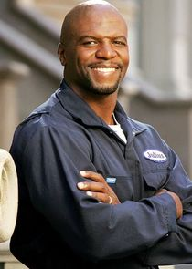
OBJETIVO 2 – aprender como montar uma frase interrogativa em inglês
Por incrível que possa parecer, essa vai ser a parte mais fácil da aula (empatando com o objetivo 3 (negativas). Isso tudo graças ao distinto senhor verbo “DO (“DO”/FAZER).
DO
I DO (EU FAÇO) YOU DO (VOCÊ FAZ) WE DO (NÓS FAZEMOS) THEY DO (ELES/ELAS FAZEM)
p.s: tem o verbo “MAKE (“MÊIK/FAZER) que significa o mesmo que o “DO”, mas é usado diferente. Falo dele depois. FOCA NO “DO”

Slide 19
OBJETIVO 2 – aprender como montar uma frase interrogativa em inglês
O “DO” é um verbo que trabalha bastante na língua inglesa. Isso porque ele é um VERBO AUXILIAR, o que significa que se você coloca ele em uma frase e de uma maneira específica, ele pode mudar todo o significado dela. Como por exemplo...
YOU DRINK COLD BEER. (VOCÊ BEBE CERVEJA GELADA) DO YOU DRINK COLD BEER? (VOCÊ BEBE CERVEJA GELADA?)
E caso você tenha reparado, sim, você acaba de aprender como se cria uma pergunta em inglês. Bacana, né?
MODELO DAS PERGUNTAS : DO + PERSON + VERB + COMPLEMENT +?

Slide 20
OBJETIVO 2 – aprender como montar uma frase interrogativa em inglês
E sim, o modelo “DO + PERSON + VERB + COMPLEMENT+?” serve até pro próprio “DO”. A pergunta “Do you do yoga?” (você faz yoga?) está 100% correta. Tente mudar algumas das frases que já criamos para o interrogativo.
You drink juice We drink beer
I drink water I eat a sandwich You eat cake They eat an apple We eat chocolate
Basta colocar o “DO” na frente das frases. Você pode criar novas também.

Slide 21
OBJETIVO 3 - aprender como montar uma negativa em inglês
Legal, então agora nós sabemos como fazer uma pergunta EX : Do you drink cold beer? E sabemos responder positivamente. EX: Yes, I drink cold beer Mas se você já leu algum livro de auto ajuda na vida, você sabe da importância de saber falar “NÃO”. Bem, então como podemos responder algo negativamente? Resposta no próximo slide.

Slide 22
OBJETIVO 3 - aprender como montar uma negativa em inglês
FUNCIONÁRIO DO MÊS
DO
n’t
EMPLOYEE OF THE MONTH

Slide 23
OBJETIVO 3 - aprender como montar uma negativa em inglês
Para criar uma frase NEGATIVA precisamos mais uma vez do “DO” (Eu disse que ele trabalhava bastante. E olha que estamos só no começo). Só que dessa vez precisamos mudar ele um pouco. DO + NOT = DON’T (“DONT” / NEGAÇÃO DE ALGUM VERBO) Repare: o “DON’T” que vamos usar não é a mesma coisa de “No (“Nôu”/ não). O “Don’t “ é usado para negar um verbo que ele acompanha. Por exemplo. Do you drink apple juice? (você bebe suco de maçã?) No, I DON’T drink apple juice (Não, Eu não bebo suco de maçã)

Slide 24
OBJETIVO 3 - aprender como montar uma negativa em inglês
Então o modelo da NEGATIVA fica: PERSON + DON’T + VERB + COMPLEMENT Agora alguns exemplos:
Só pra lembrar: COFFEE (“Cófii” / café)
I eat donuts They drink apple juice You drink coffee We eat a sandwich
I DON’T eat donuts
They DON’T drink apple juice You DON’T drink coffee We DON’T eat a sandwich
Modelo afirmativa :
PERSON + VERB + COMPLEMENT
Modelo negativa: PERSON + DON’T + VERB + COMPLEMENT

Slide 25
REVISANDO OBJETIVOS 1,2,3 E 5 – AFIRMATIVAS, INTERROGATIVAS, NEGATIVAS E O “A/AN”
Yes, I drink coffe AND eat a sandwich
Do you drink coffee AND eat a sandwich?
No, I DON’T drink coffee AND eat a sandwich
AFIRMATIVA: PERSON + VERB + COMPLEMENT NEGATIVA : PERSON + DON’T + VERB + COMPLEMENT PERGUNTA : DO + PERSON + VERB + COMPLEMENT
AND (“end” / e)

Slide 26
Objetivos
1 – aprender como montar uma frase afirmativa em inglês 2 – aprender como montar uma frase interrogativa em inglês 3 – aprender como montar uma negativa em inglês 4 – Evoluir o vocabulário AOS POUCOS nessa 1ª aula 5 – aprender a diferença de “a/an “
Prof. Adjardo Lobo loboemingles.com

Slide 27
Tá, mas e o objetivo 4?
Boa pergunta (se você tiver perguntado). Leia as seguintes palavras em voz alta e veja quantas você lembra o significado em português (se não lembrar alguma, pode “pescar” em um slide anterior. Não tem problema)
Sandwich Cake Juice Beer Water Apple Coffee chocolate a/an
I You We They
Eat Drink Do

Slide 28
OBJETIVO 4 - VOCABULÁRIO
Lembrando que o principal objetivo desse curso é permitir que os alunos tenham independência para estudar sozinhos e evoluir. Por isso, seguem alguns verbos e complementos relacionados para vocês estudarem...MAS LEMBREM DE NÃO TENTAREM APRENDER 114 PALAVRAS DE UMA VEZ SÓ!
VERBS: Like (“Laique” / gostar) Buy (“BAI” / comprar) Sell (“cel” / vender) Prepare (“Priprér”/ preparar)
COMPLEMENTS: Sports (“Sports” / esportes) Art (“Art” / arte) Wine (“Uain” / vinho) Food ( “Fuud” / comida) Pasta (“Pasta” / macarrão, massa) Orange (“Orange” / laranja)

Slide 29
Objetivos
1 – aprender como montar uma frase afirmativa em inglês 2 – aprender como montar uma frase interrogativa em inglês 3 – aprender como montar uma negativa em inglês 4 – Evoluir o vocabulário AOS POUCOS nessa 1ª aula 5 – aprender a diferença de “a/an “
Prof. Adjardo Lobo loboemingles.com

